Slide 1
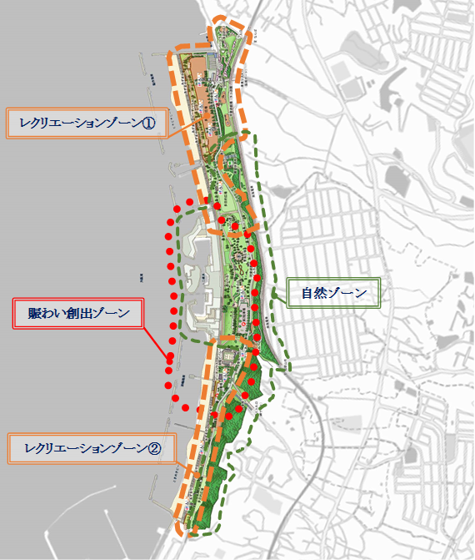

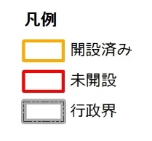

岸和田土木事務所／公園課
令和４年４月
【概要版】せんなん里海公園マネジメントプラン（案）
『海辺の環境を活かし、海の豊かさや地域の魅力を発信できる公園』
①取組基本方針
公園の特色を活かす
民間活力の導入
安全・安心・快適
都市の環境を保全
・美しい海辺の景観を活かした取り組みの充実を図る公園
・海辺の生き物を安全に観察できるプログラムやアクティビティの充実を図る公園
・地域ボランティア等との連携による、豊かな海の環境を手軽に実感してもらえる公園
・公園の周辺施設や地域で活動する団体との連携、地域資源を活用した取組等により、地域の魅力を高める公園
・公園の特色である海辺の景観や環境を活用した飲食やレクリエーション等のサービス機能の充実を図る公園
・ ユニバーサルデザインの充実とともに、良好な維持管理による快適な園内空間を生み出す公園
・うみべの森やさとうみ磯浜、しおさい楽習館等を活用し、各種ボランティアとの連携による保全活動や体験型プログラムを提供する公園
②ゾーンの設定
③ゾーン別の方針
④取組の主な方針
賑わい創出ゾーン
○「潮騒ビバレー」を活用し、地域の賑わいづくりの拠点となるゾーン ○さとうみ磯浜と内海でのマリンレジャースポーツを通じて賑わいを創出するゾーン
運営管理の方針
ビーチバレーだけではなく、ビーチサッカーやビーチテニスなど、ビーチコートを活用した新たなニーズへの対応を図る。 公園で活動するボランティア団体や大学等の協力を得て、公園に生息する貴重な陸ガニの調査や生育環境の改善を図る。 さとうみ磯浜は、花崗岩の岩組でできており危険性が高いことから、危険区域への立ち入りの制限や巡視による安全な利用指導に努め、利用者に安全に楽しんでもらえるように啓発する。 うみべの森を活用した、各種ボランティア団体との連携による、小中学校等の遠足や修学旅行への体験型プログラムの提供を図る。
レクリエーションゾーン
○海辺の景観や環境を活かした、さまざまなレクリエーションの場となるゾーン ○潮騒ビバレーなどの既存施設や広場などを活用し、公園の周辺施設や地域で活動する団体と連携した取組等を進めるゾーン
維持管理の方針
海浜植物及び陸ガニについては、常に観察し、保存に努める。 しおさい楽習館を希少動植物の観察拠点として活用する。 潮騒ビバレーは、海洋レクリエーションの拠点施設としての機能を常に果せるよう、適正な維持管理に努める。
自然ゾーン
○磯浜や自然海岸林など、海や陸に生息するさまざまな生物や豊かな自然を体験できるゾーン
<参考>公園の概要
・概要：
阪南市・岬町にまたがる淡輪・箱作海岸とその後背地からなり、泉州地域を代表する「海と人との新しいふれあいの場」、また、海と人とが慣れ親しむことができる「里海」として整備された。夏期には、箱作海水浴場、淡輪海水浴場により賑わいがある。
主な施設としてビーチバレー競技場や、海辺の生き物や海浜植物などを観察できる人工磯浜などの整備を行い、隣接しているヨットハーバー・府立青少年海洋センターなどのマリンスポーツ施設とともに「海洋性レクリエーションの拠点」となる公園をめざしている。
・開設面積：40.1 ha
・年間利用者数（H30年度）：約43万人
・開設年度：平成９年７月１日
・主要施設：
里海広場、多目的広場、うみべの森、さとうみ磯浜、遊戯広場２か所、ビーチバレーコート（潮騒ビバレー）、駐車場、便所、公園管理事務所、しおさい楽習館、車庫、倉庫
周辺見取り図
ベース図：NTT空間情報㈱

